Slide 1
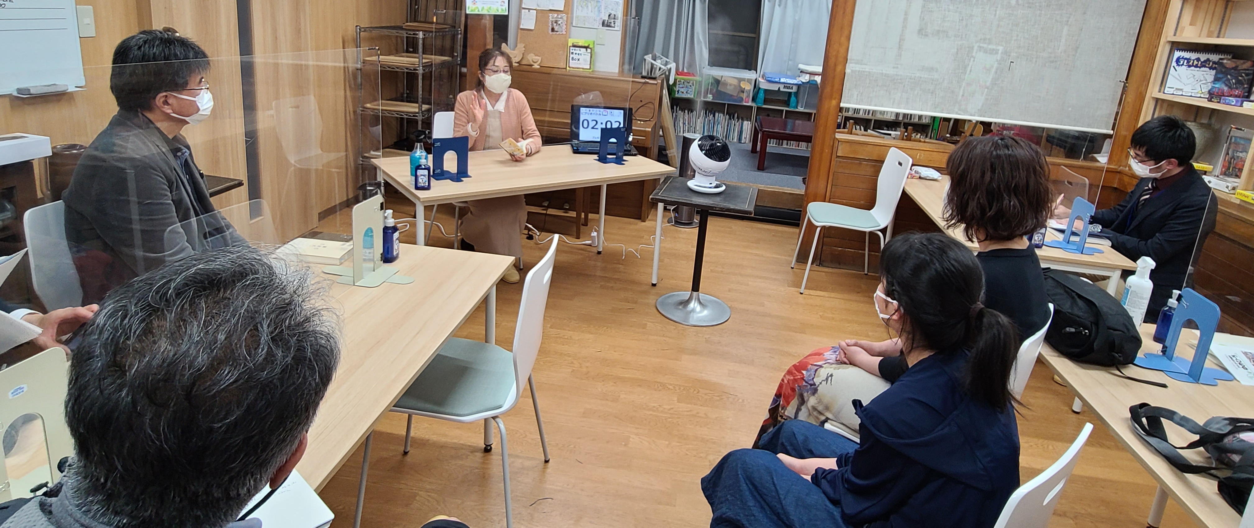
知的書評合戦
８月
ビブリオバトル in ゆめひろ
■ビブリオバトルとは…「人を通して本を知る、本を通して人を知る」本の紹介ゲームです。
★ビブリオバトルのルール
→発表者（バトラー）が読んで面白いと思った本を持って集まる
→順番に１人５分で本の魅力を紹介
→それぞれの発表の後にディスカッションタイム（2分～３分）
→全ての発表のあとに「どの本が一番読みたくなったか」を投票
→最多票を集めた本を『チャンプ本』とする
■本のジャンルは何でもOK！
小説、評論、マンガ…読んで面白い、好きだと思った本なら何でもあり
■見学だけの参加も大歓迎です！
■日時 ８月１１日（木 祝）
１３時～１５時
■会場 みんなの居場所ゆめひろ
＊バトルのあとアフタートークの時間を取りますので、お時間のある方は
バトルで話しきれなかったことを自由にお話ししましょう。
【参加費】大人・親子５００円
子ども ワンコイン
＊ワンドリンク付き
【持ち物】マスク、紹介したい本(発表者)
【申込み】★発表を希望する方は、出来れば
事前にお申し込み下さい。
・見学希望者は申し込みは必要
ありません。
【お願い】・マスクを必ずご着用下さい。
・当日熱のある方、咳などの症状
のある方、体調の優れない
方の参加はご遠慮下さい。
会場への地図
ゆめひろには駐車場がありません。お車で
起こしの場合は、上諏訪駅前駐車場（3時間
まで無料、徒歩5分）をご利用ください。
【お問い合わせ】
①ビブリオバトルについてのお問合せ ②会場についての問い合わせ
任意団体「ビブリオバトルこうしん」 NPO法人 末広プロジェクト
メール：bibliokoshin@gmail.com 電話：0266-55-8734
メール：info@yumehiro.org

